Slide 1
Corso di laurea di primo livello in Filosofia (L-5)
Corso di laurea magistrale in Scienze filosofiche (LM-78)

Slide 2

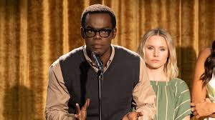

Slide 3
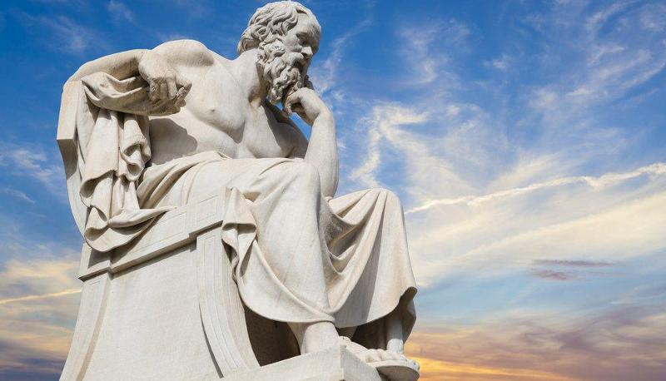

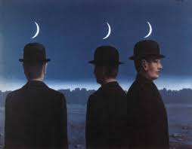
CHE COSA SA FARE UN FILOSOFO?
PENSARE
DIALOGARE
PROGETTARE
CREARE
ORGANIZZARE
COMUNICARE

Slide 4
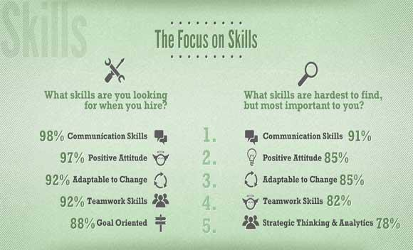

A CHI SERVE IL FILOSOFO?
A TUTTE LE ORGANIZZAZIONI!

Slide 5
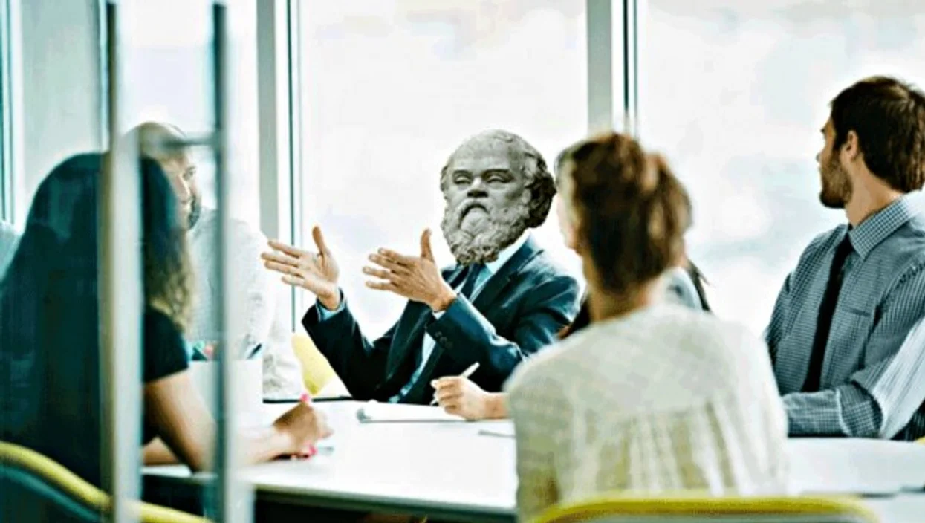
PER ESEMPIO….
ALLE AZIENDE:
RISORSE UMANE
COMUNICAZIONE
FORMAZIONE
GESTIONE E ORGANIZZAZIONE
START-UP
… LE B CORP E I NUOVI MODELLI DI BUSINESS

Slide 6

ALLE IMPRESE SOCIALI:
NON SOLO COME DIPENDENTI, MA ANCHE COME INTRAPRENDENTI!
COORDINAMENTO
INNOVAZIONE
IDEAZIONE
RETI SOCIALI
SVILUPPO SOSTENIBILE
INCLUSIONE
COOPERAZIONE
FILOSOFIA CON BAMBINI
E COMUNITÀ

Slide 7

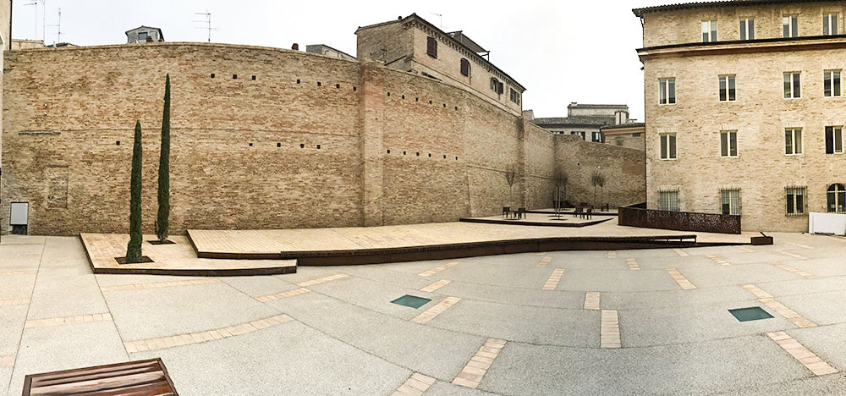
ALLE IMPRESE CULTURALI E CREATIVE:
EDITORIA E PRODUZIONE DI TESTI
DIVULGAZIONE
ORGANIZZAZIONE DI EVENTI CULTURALI
ENTI PUBBLICI E PRIVATI
FONDAZIONI
ARTE, MUSICA, SPETTACOLO
PROGETTAZIONE GIOCHI E VIDEOGIOCHI

Slide 8

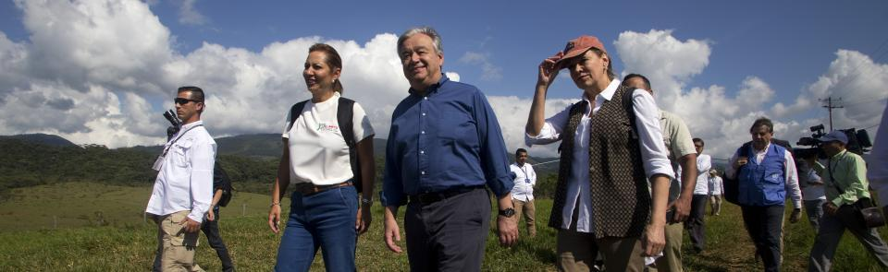

AGLI ORGANISMI INTERNAZIONALI:
INNOVAZIONE
ATTIVAZIONE PROCESSI DI CONVIVENZA PACIFICA
PROGETTAZIONE PERCORSI DI SVILUPPO SOSTENIBILE E DEMOCRATICO
SOCIAL MEDIA STRATEGIES

Slide 9
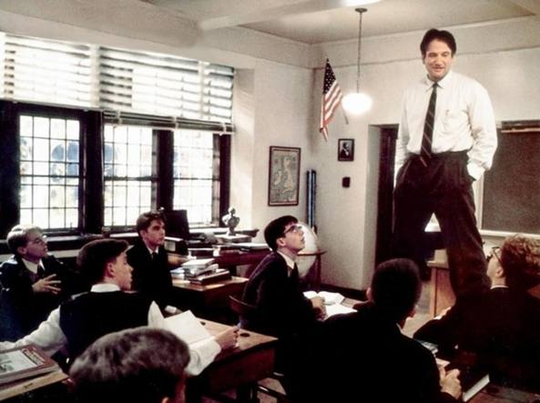
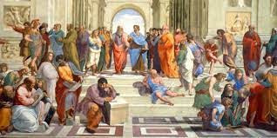
ALLA SCUOLA:
FILOSOFIA E STORIA (A19)
FILOSOFIA E SCIENZE UMANE (A18)
IL PIANO DI STUDI (3+2) GARANTISCE L’ACQUISIZIONE DEI CREDITI NECESSARI PER L’INSEGNAMENTO

Slide 10

AL MONDO DELLA RICERCA:
PURA…
TEORETICA
MORALE
POLITICA
EPISTEMOLOGICA
LOGICA
ESTETICA
STORICO-FILOSOFICA

Slide 11

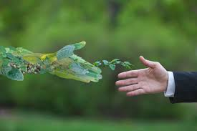
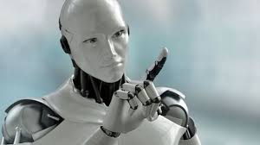
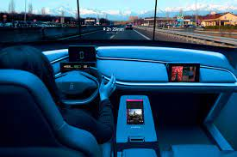
…E APPLICATA:
ETICA E INTELLIGENZA ARTIFICIALE
SOSTENIBILITÀ AMBIENTALE
ED ECONOMICA

Slide 12

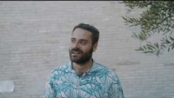
QUALCHE DATO:
A CINQUE ANNI DALLA LAUREA, OLTRE IL 75% DEI NOSTRI STUDENTI RITIENE LA LAUREA IN FILOSOFIA EFFICACE PER TROVARE LAVORO
(fonte: Almalaurea 2021)
E ALCUNE TESTIMONIANZE:

Slide 13


FUTURITÀ: LABORATORIO PER VIVERE E PROGETTARSI NEL LAVORO

